Slide 1
Контрольна з історії зарубіжного мистецтва
І курс

Slide 2
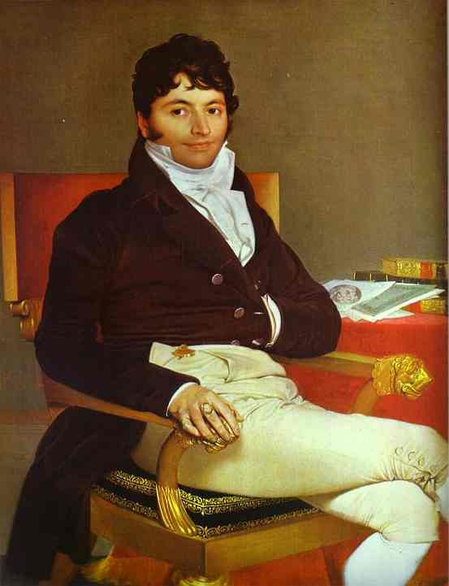
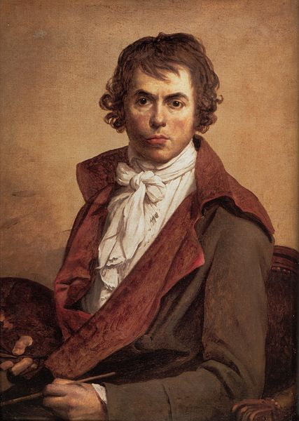
Слайд 1. Чи є щось спільне у цих творах?
В
А

Slide 3
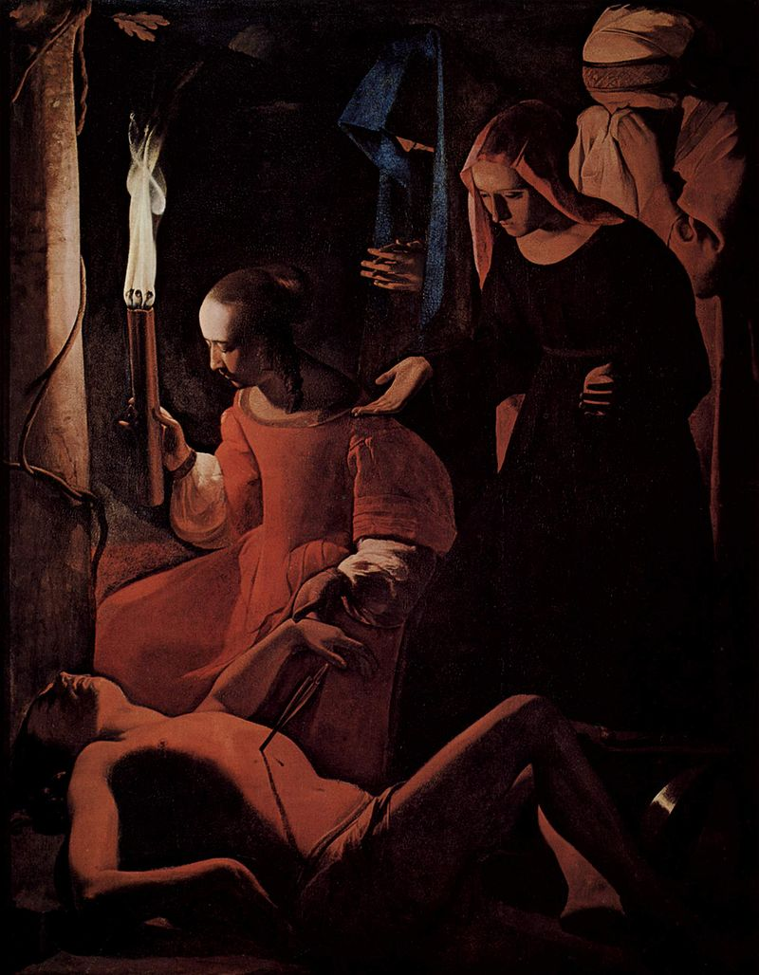
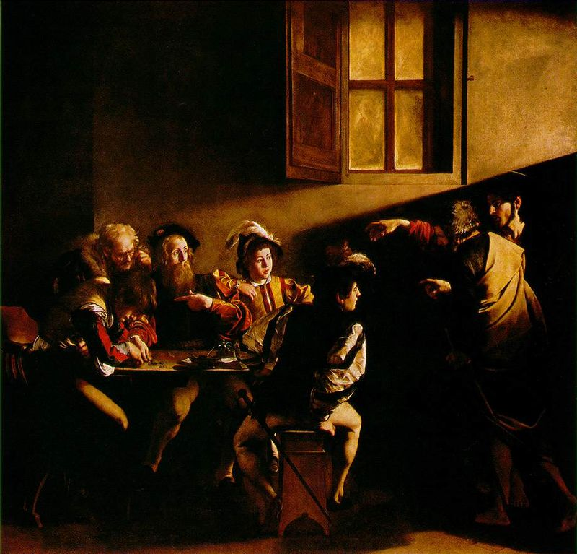
Слайд 2. Чи є щось спільне у цих творах?

Slide 4
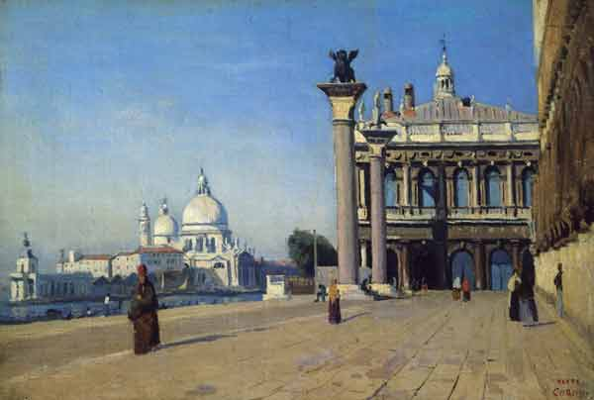
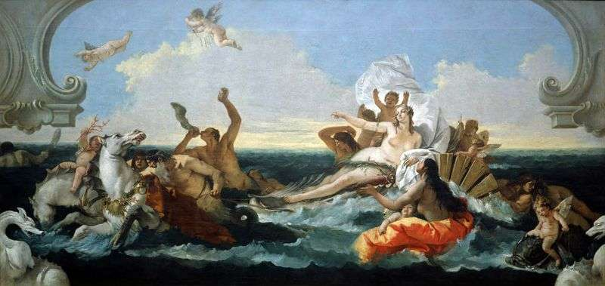
Слайд 3. Що об’єднує ці роботи?

Slide 5
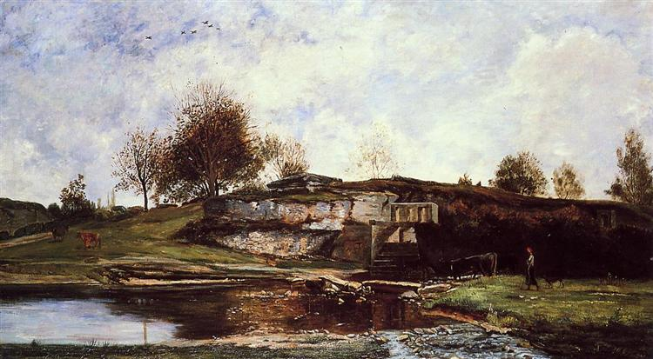
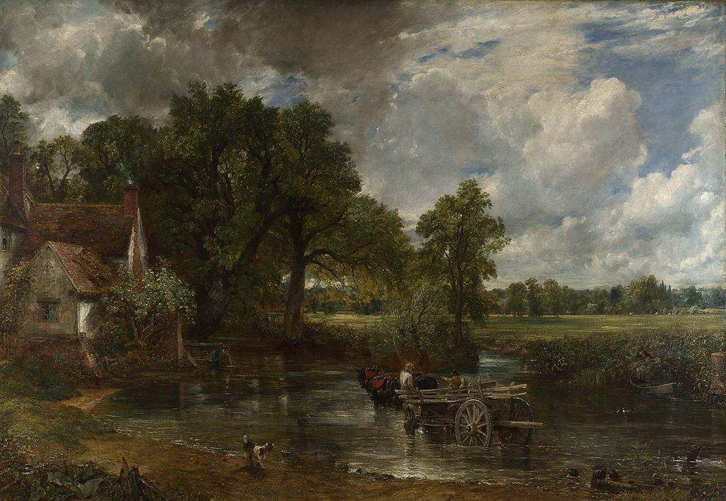
Слайд 4. Роботи атрибутовані в каталозі як такі, що належать Камілю Коро. Ви згодні?

Slide 6
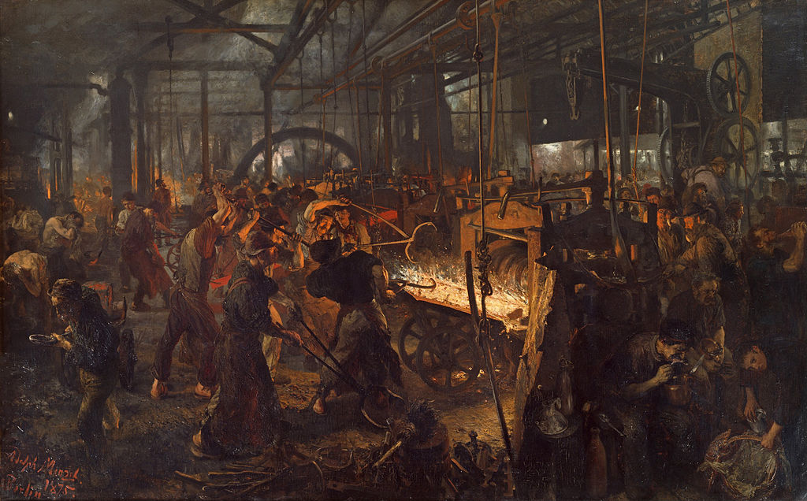
Слайд 5. Атрибутуйте твір

Slide 7
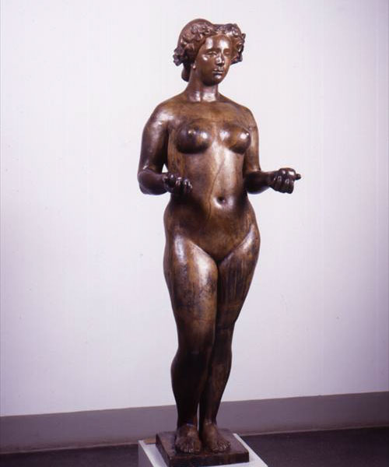
Слайд 6. Атрибутуйте твір

Slide 8
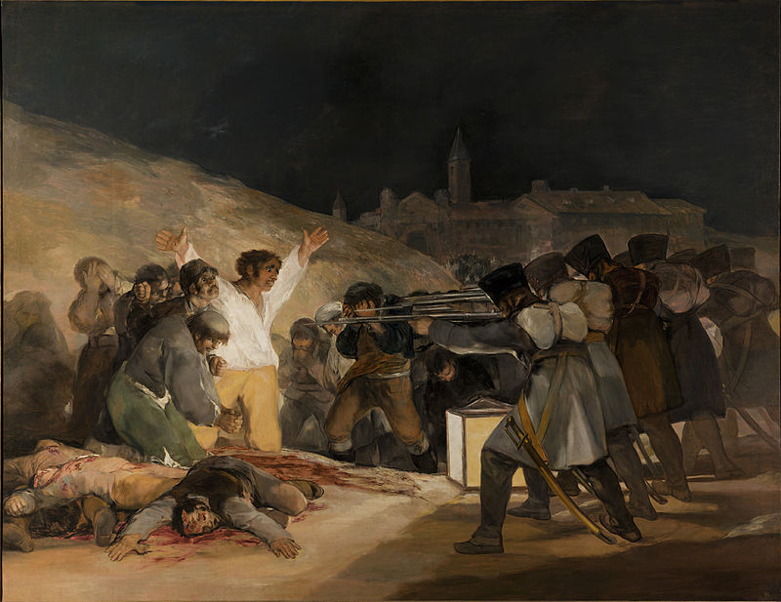
Слайд 7. Атрибутуйте твір

Slide 9
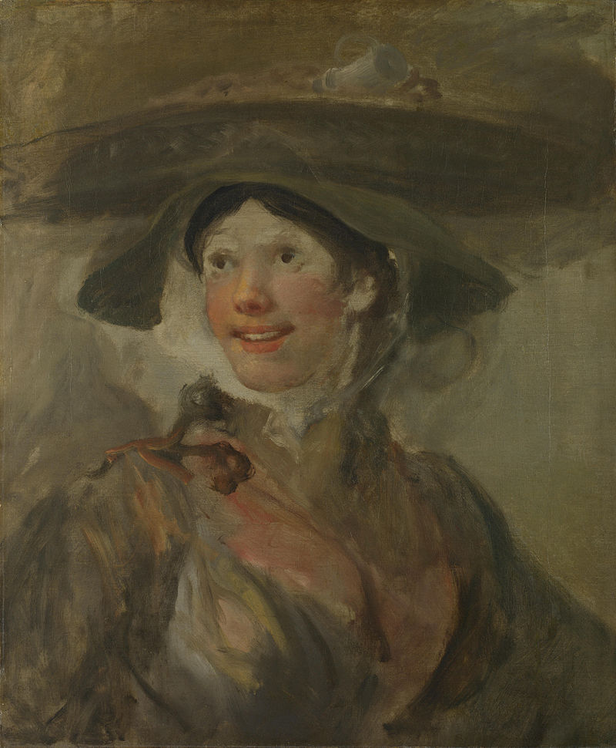
Слайд 8. Атрибутуйте твір

Slide 10
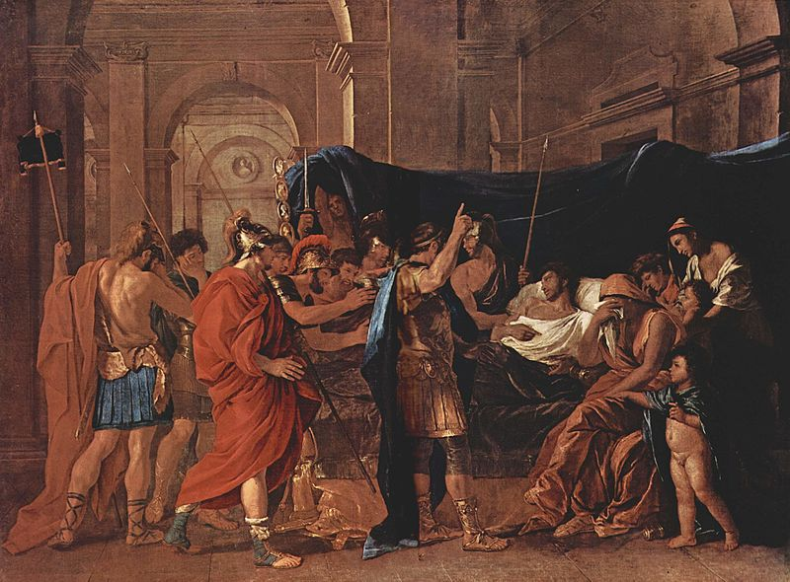
Слайд 9. Атрибутуйте твір

Slide 11
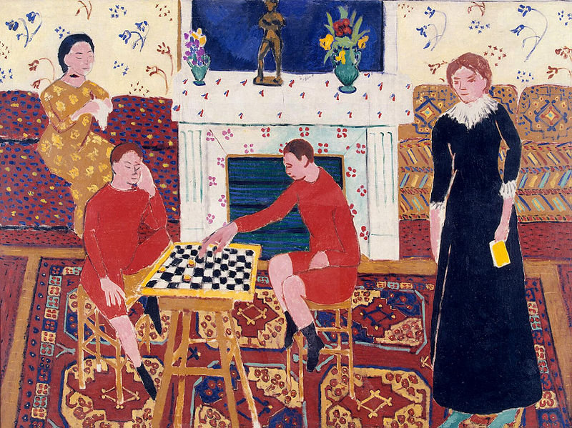
Слайд 10. Атрибутуйте твір

Slide 12
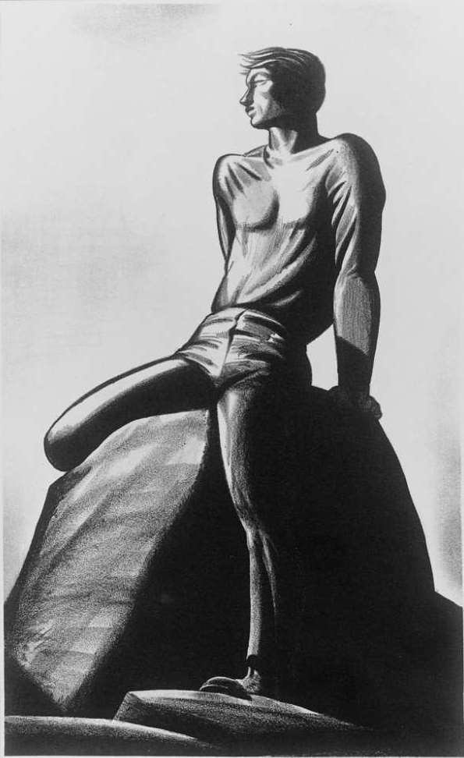
Слайд 11. Атрибутуйте твір

Slide 13
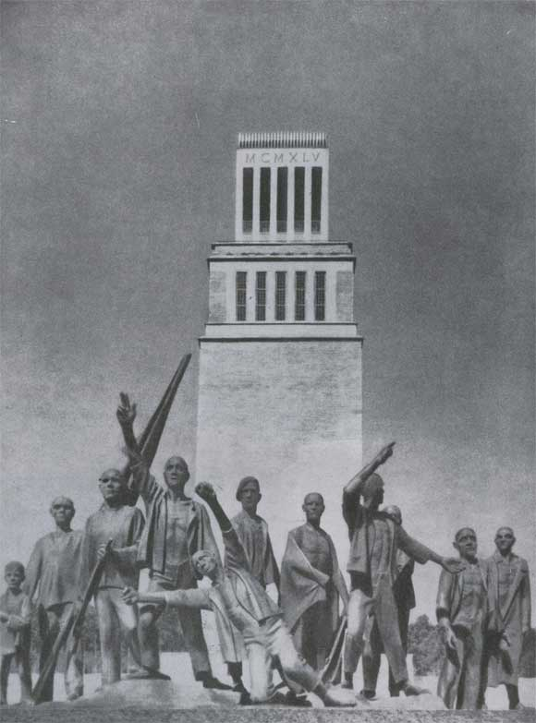
Слайд 12. Атрибутуйте твір

